Slide 1

Detección de anomalías

Slide 2





Jorge Capel Planells
Responsable técnico SmartCity
& Arquitectura de Soluciones
625 34 67 70
linkedin.com/in/jorge-capel/
Jorge.capel@nunsys.com

Slide 3



¿Qué es una anomalía?
Una anomalía es un cambio o desviación respecto de lo que es normal, regular, natural o previsible.
En términos de datos una anomalía es un valor atípico o inusual que no se ajusta al comportamiento esperado

Slide 4
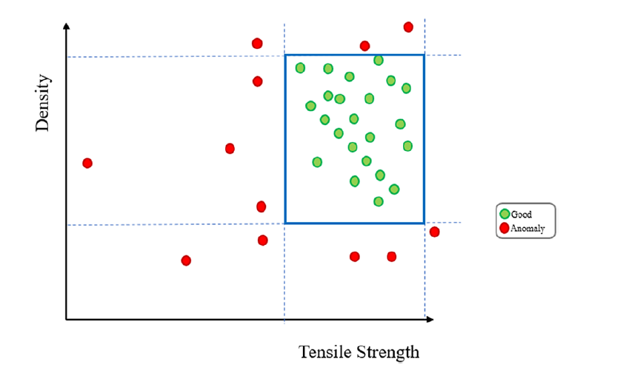
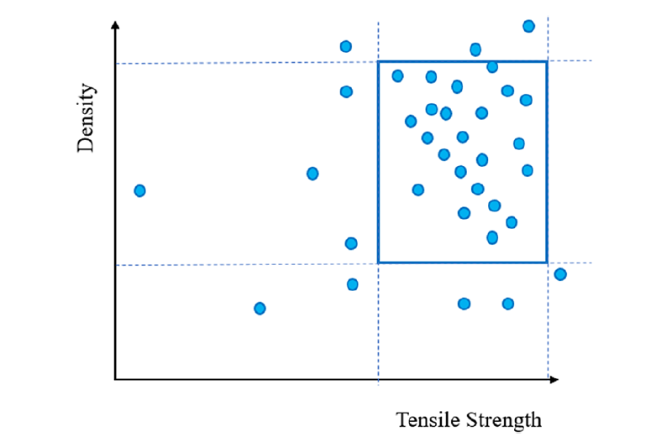
¿Qué es una anomalía?

Slide 5
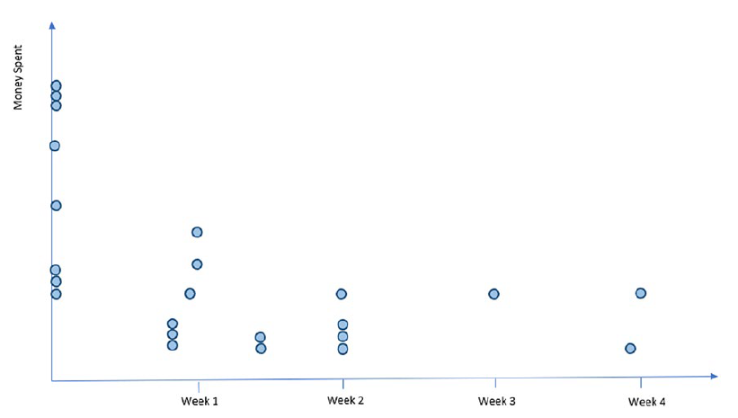
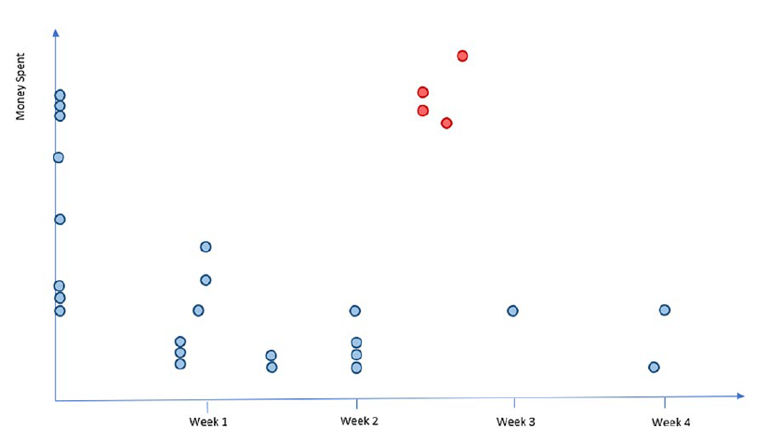
¿Qué es una anomalía?

Slide 6
¿Qué es la detección de anomalías?
En el análisis de datos, la detección de anomalías (también conocida como detección de valores atípicos) generalmente se entiende como la identificación de elementos, eventos u observaciones raros que se desvían significativamente de la mayoría de los datos.

Slide 7
Tipos de anomalías
Anomalías puntuales. Si una instancia de datos individuales puede considerarse anómala con respecto al resto de los datos (por ejemplo, compras con un gran valor de transacción)
Anomalías contextuales. Si una instancia de datos es anómala en un contexto específico, pero no de otra manera . O si se produce en un momento determinado o en una determinada región. Por ejemplo, unas compras elevadas en una determinada semana que no es blackfriday.
Anomalías colectivas. Si una recopilación de instancias de datos relacionadas es anómala con respecto al conjunto de datos completo, pero no a valores individuales. Tienen dos variaciones.
Anomalias detectadas en eventos ordenados (por ejemplo, el ritmo del corazón en un electrocardiograma)
Anomalias detectadas en eventos no ordenados ( por ejemplo precios excesivamente altos en habitaciones de hotel)

Slide 8
Anomalías puntuales
Las anomalías basadas en puntos de datos pueden parecer comparables a valores atípicos u outliers
Sin embargo, las anomalías y los valores atípicos no son lo mismo. Los valores atípicos son puntos de datos que se espera que estén presente en el conjunto de datos y puede ser causado por errores aleatorios inevitables o de errores sistemáticos relacionados con la forma en que se muestrearon los datos.
Por el contrario las anomalías son valores atípicos u otros valores que uno no espera que existan.

Slide 9
Anomalías puntuales
Un ejemplo de anomalía puntual es un conjunto de datos de valores de diagnóstico de tiroides, donde la mayoría de los puntos de datos son indicativos de la funcionalidad normal de la tiroides. En este caso, la anomalía representa tiroides enfermas. Si bien no son necesariamente valores atípicos, tienen una baja probabilidad de existir cuando se tienen en cuenta todos los datos normales.
Otro claro ejemplo de anomalías puntuales son compras individuales que suman cantidades excesivas y se etiquetan como anomalías ya que, por definición, no se espera que ocurran o tienen una muy baja probabilidad de ocurrencia.
En este caso, se etiquetan como transacciones fraudulentas se contacta al titular de la tarjeta para asegurar la validez de la compra.

Slide 10
Anomalías puntuales

Slide 11
Anomalías contextuales
Las anomalías basadas en el contexto consisten en datos que pueden parecer normales al principio, pero se consideran anomalías en sus respectivos contextos.
Por ejemplo, podría esperar un aumento repentino en las compras cerca de ciertos días festivos, pero estas compras pueden parecer fuera de lugar a mediados de agosto.
Otro claro ejemplo de anomalía contextual seria una persona que se desplaza en coche eléctrico a su trabajo y repentinamente realiza compras de gasolina en dichas horas. Estas compras estarían fuera de lugar dado el contexto. Comprar gasolina es algo bastante normal para todos, pero en este contexto, es una anomalía.

Slide 12
Anomalías contextuales

Slide 13
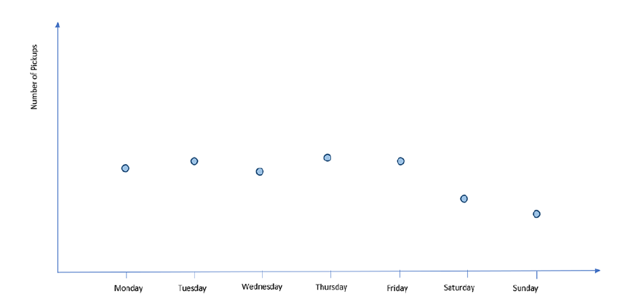

Anomalías colectivas o basadas en patrones
Las anomalías colectiva o basadas en patrones son aquellas datos anómalos que no cumplen el patrón de los datos históricos.

Slide 14
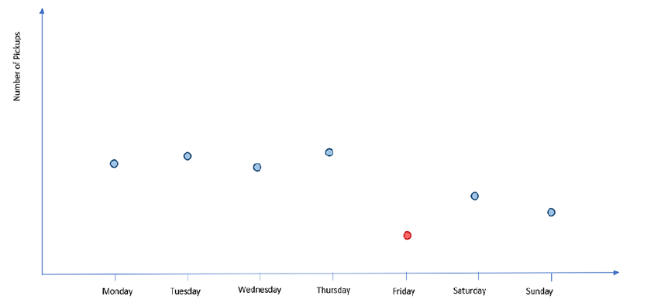
Anomalías colectivas o basadas en patrones
Las anomalías colectiva o basadas en patrones son aquellas datos anómalos que no cumplen el patrón de los datos históricos.

Slide 15
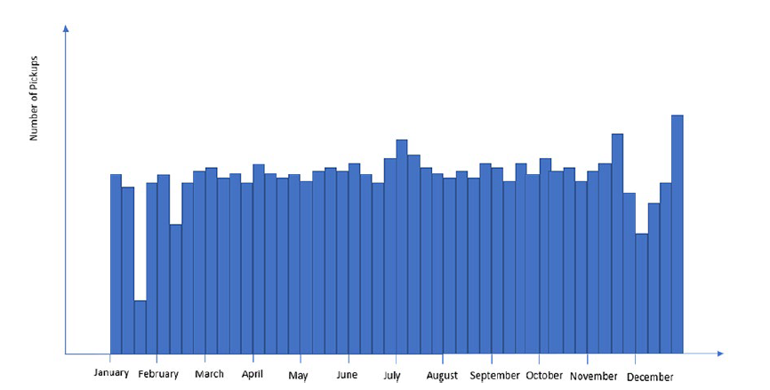
Anomalías colectivas o basadas en patrones

Slide 16
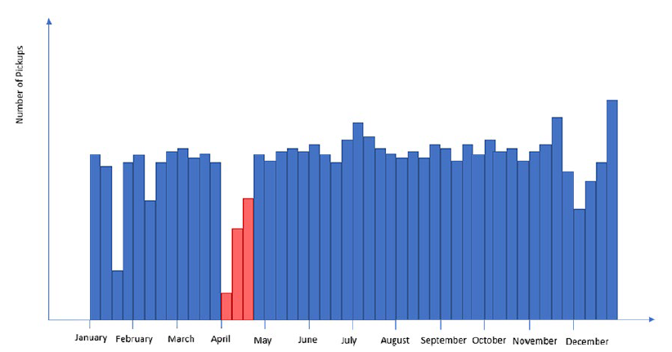
Anomalías colectivas o basadas en patrones

Slide 17
Anomalías colectivas o basadas en patrones
De manera similar, cuando se monitoriza el tráfico de la red de un lugar de trabajo, se espera patrones de tráfico de red que se obtienen de datos de varios meses o incluso años para algunas empresas.
Cuando un empleado intenta descargar o cargar grandes volúmenes de datos, generará un cierto patrón en la red que podría considerarse anómalo si se desvía de la conducta habitual del empleado.
Si un hacker externo decide hacer DDOS en el sitio web de la empresa (DDOS, o un ataque de denegación de servicio distribuido) cada intento se registraría como un pico inusual en tráfico de red.
Todos estos picos se desvían claramente del tráfico normal y serían considerados anómalos.

Slide 18
Casos de uso reales
Detección de intrusiones / brechas de seguridad
Detección de fraude en compras ( tarjetas de crédito)
Diagnóstico de enfermedades de corazón
Detección de cancer mediante radiodiagnóstico de imágenes
Detección de averías en máquinas
Video vigilancia – Patrones anomalos en el comportamiento humano o de vehículos

Slide 19
Tareas relacionadas
La detección de anomalías es el proceso en el cual un algoritmo avanzado identifica ciertos datos o patrones de datos como anómalos.
Estrechamente relacionadas con la detección de anomalías están las tareas de detección de valores atípicos, eliminación de ruido y detección de novedades.

Slide 20
Outliers
La detección de valores atípicos es una técnica que tiene como objetivo detectar valores atípicos anómalos dentro de un conjunto de datos.
Existen tres métodos que se pueden aplicar a esta situación :
Entrenar modelo solo en datos normales para identificar anomalías por un alto error de reconstrucción
Modelar una distribución de probabilidad en la que las anomalías se etiquetan en función de su asociación con probabilidades realmente bajas
Entrenar un modelo para reconocer anomalías enseñándole lo que un aspecto de la anomalía y el aspecto de un punto normal.

Slide 21
Noise Removal
Imagina que estás en una fiesta y estás hablando con tu amigo. Hay mucho
ruido de fondo, pero tu cerebro se enfoca en la voz de tu amigo y la aísla porque
eso es lo que quieres escuchar.
De manera similar, podemos emplear técnicas de eliminación de ruido en los datos originales para que el modelo aprenda de una manera eficiente

Slide 22
Novelty detection
La detección de novedades es muy similar a la detección de valores atípicos.
En este caso, una novedad es un dato fuera del conjunto de entrenamiento.
La diferencia clave entre la novedad y detección de valores atípicos es que en la detección de valores atípicos, el trabajo del modelo es determinar qué es una anomalía dentro del conjunto de datos de entrenamiento.
En la detección de novedades, el modelo aprende qué es un punto de datos normal y qué no, y trata de clasificar las anomalías en un nuevo conjunto de datos que nunca ha visto antes.

Slide 23
Diferentes estilos para la detección de anomalías
• Supervised anomaly detection
Los datos están etiquetas tanto los datos normales como las anomalías
• Semi-supervised anomaly detection
Solo los datos normales están etiquetados
• Unsupervised anomaly detection
Los datos no están etiquetados. Se parte de la premisa son muy poco probables comparadas con los datos normales

Slide 24
Supervised anomaly detection
Es una técnica en la que los datos de entrenamiento tienen etiquetas tanto para anomalías como para puntos de datos normales.
Básicamente, le dices al modelo durante el proceso de entrenamiento si un punto de datos es una anomalía o no.
Desafortunadamente, este no es lo más método más práctico y eficiente, especialmente porque es necesario procesar todo el conjunto de datos y clasificar/etiquetar todos los datos.
Dado que la detección supervisada de anomalías es básicamente un tipo de tarea de clasificación binaria, es decir , los datos deben categorizarse como normales o anómalos, se puede usar cualquier modelo de clasificación para la tarea, aunque el rendimiento depende del modelo utilizado

Slide 25
Semi - Supervised anomaly detection
Implica etiquetar parcialmente los datos de entrenamiento. En el contexto de la detección de anomalías, este puede ser un caso en el que solo los datos normales están etiquetados.
Idealmente, el modelo aprenderá cómo se ven los datos normales, de modo que el modelo puede marcar puntos de datos anómalos como anomalías, ya que difieren de los datos normales
Ejemplos de modelos que pueden utilizar el aprendizaje semisupervisado para la detección de anomalías son los autoencoders

Slide 26
Unsupervised anomaly detection
Implica entrenar al modelo con datos no etiquetados.
Después del proceso de entrenamiento, se espera que el modelo sepa qué datos son normales y qué datos son anómalos dentro del conjunto de datos.
Se parte de la premisa son muy poco probables comparadas con los datos normales
Normalmente se utilizan técnicas de clusterización

Slide 27
Técnicas para la detección de anomalias
Existen dos tipos bien diferenciados para detectar anomalías en los datos. Por una parte están los métodos estadísticos tradicionales y por otra parte la inteligencia artificial.
Métodos estadísticos ( Simple Statistical Methods)
Point Anomalies (mean, median, mode, and quantiles)
Low pass filter (rolling window)
Kalman filter
https://blogs.oracle.com/ai-and-datascience/post/introduction-to-anomaly-detection
http://www.bzarg.com/p/how-a-kalman-filter-works-in-pictures

Slide 28
Técnicas para la detección de anomalias
Machine Learning
Density-Based Anomaly
DetectionK-nearest neighbor KNN
Relative density of data LOF
Markov chains and Hidden Markov chains
Support Vector Machine
Clustering-Based Anomaly Detection
K-means
Isolation Forest
gaussian mixture model
TimeSeries models ( AR, MA, ARIMA, SES)
Deep Learning RNN – Autoencoders- LSTMs

Slide 29
Preguntas para determinar técnica
¿Tengo datos suficientes?
¿Los datos siguen algún patrón que pueda apreciarse visualmente?
¿Los datos están categorizados entre normales y anómalos?
¿Tengo datos de entrenamiento?
¿El orden de los datos es relevante?

Slide 30
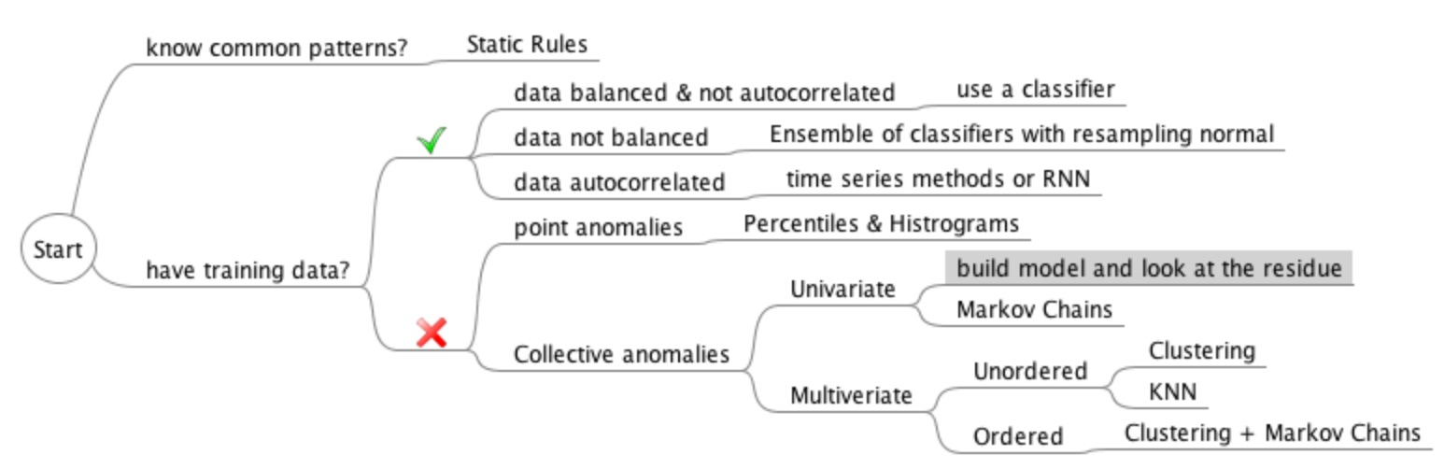
Técnicas para la detección de anomalias

Slide 31
EDA (Analisis exploratorio de datos)
Exploratory Data Analysis, por sus siglas en inglés, es el proceso a través del cual se genera una primera impresión de los datos, se explora el tipo de información que contienen (categorías, números, etc.), su distribución y variación, se buscan patrones y anomalías, y se testean hipótesis a través de resúmenes estadísticos o representaciones gráficas.
Normalmente esta tarea comienza con una explicación del problema, unos datos procedentes
del cliente o del problema objeto de análisis y un objetivo claro y conciso para realizar el estudio.

Slide 32
EDA (Analisis exploratorio de datos)
¿Cuántos registros hay?
¿Son demasiado pocos?
¿Son muchos y no tenemos Capacidad (CPU+RAM) suficiente para procesarlo?
¿Están todas las filas completas ó tenemos campos con valores nulos? En caso que haya demasiados nulos:
¿Queda el resto de información inútil?
¿Que datos son discretos y cuales continuos?
Muchas veces sirve obtener el tipo de datos: texto, int, double, float
Si es un problema de tipo supervisado:
¿Cuál es la columna de “salida”? ¿binaria, multiclase?
¿Esta balanceado el conjunto salida?
¿Cuales parecen ser features importantes? ¿Cuales podemos descartar?
¿Siguen alguna distribución?
¿Hay correlación entre features (características)?

Slide 33
EDA (Analisis exploratorio de datos)
En problemas de NLP es frecuente que existan categorías repetidas ó mal tipeadas, ó con mayusculas/minúsculas, singular y plural, por ejemplo “Abogado” y “Abogadas”, “avogado” pertenecerían todos a un mismo conjunto.
¿Estamos ante un problema dependiente del tiempo? Es decir un TimeSeries.
Si fuera un problema de Visión Artificial: ¿Tenemos suficientes muestras de cada clase y variedad, para poder hacer generalizar un modelo de Machine Learning?
¿Cuales son los Outliers? (unos pocos datos aislados que difieren drásticamente del resto y “contaminan” ó desvían las distribuciones) ¿Podemos eliminarlos? ¿es importante conservarlos? ¿son errores de carga o son reales?
¿Tenemos posible sesgo de datos? (por ejemplo perjudicar a clases minoritarias por no incluirlas y que el modelo de ML discrimine)

Slide 34
Detección anomalias con métodos de clustering
Los métodos de clustering son una de las estrategias no supervisadas que se emplean con frecuencia para la detección de anomalías.
Estos algoritmos tratan de identificar regiones homogéneas separadas entre ellas por regiones heterogéneas, agrupando las observaciones de forma que, aquellas que forman parte del mismo cluster, son similares entre ellas y distintas a las de otros clusters.
Para que un método de clustering pueda emplearse como detector de anomalías, idealmente debe cumplir alguna de estas dos características:
No obligar a que todas las observaciones formen parte de uno de los clusters.
Calcular la probabilidad que tiene cada observación de pertenecer a cada uno de los clusters.
En el primer caso, se consideran anomalías aquellas observaciones que no han sido asignadas a ningún cluster. En el segundo caso, aquellas cuya probabilidad de pertenecer a alguno de los clusters está por debajo de un valor mínimo.

Slide 35
Detección anomalias con métodos de clustering
Kmeans
Isolation Forest
Gaussian Mixture Model (GMM)

Slide 36
Detección anomalias con K-means
K-Means es un algoritmo no supervisado de Clustering. Se utiliza cuando tenemos muchos datos sin etiquetar.
El objetivo de este algoritmo es el de encontrar “K” grupos (clusters) de datos similares
El algoritmo trabaja iterativamente para asignar a cada “punto” uno de los “K” grupos basado en sus características. Son agrupados en base a la similitud de sus features (las columnas).
Los grupos se van definiendo de manera “orgánica”, es decir que se va ajustando su posición en cada iteración del proceso, hasta que converge el algoritmo

Slide 37
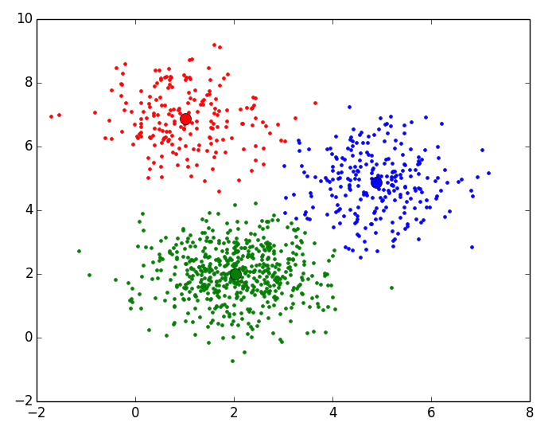
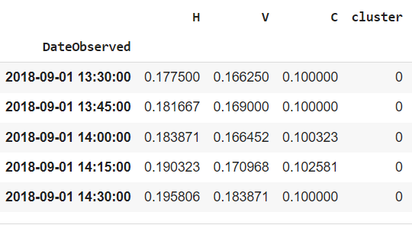
Detección anomalias con K-means
Como resultado de ejecutar el algoritmo tendremos:
Los “centroids” de cada grupo que serán unas “coordenadas” de cada uno de los K conjuntos que se utilizarán para poder etiquetar nuevas muestras.
El cluster al cual pertenece un punto o registro

Slide 38
Detección anomalias con K-means
El Algoritmo K-means
El algoritmo utiliza una proceso iterativo en el que se van ajustando los grupos para producir el resultado final. Para ejecutar el algoritmo deberemos pasar como entrada el conjunto de datos y un valor de K.
El conjunto de datos serán las características o features para cada punto. Las posiciones iniciales de los K centroids serán asignadas de manera aleatoria de cualquier punto del conjunto de datos de entrada. Luego se itera en dos pasos:
1- Paso de Asignación de datos
En este paso, cada “fila” de nuestro conjunto de datos se asigna al centroide más cercano basado en la distancia cuadrada Euclideana

Slide 39
Detección anomalias con K-means
El Algoritmo K-means
2- Paso de actualización de Centroid
En este paso los centroid de cada grupo son recalculados. Esto se hace tomando una media de todos los puntos asignados en el paso anterior.
El algoritmo itera entre estos pasos hasta cumplir un criterio de detención:
* si no hay cambios en los puntos asignados a los grupos,
* o si la suma de las distancias se minimiza,
* o se alcanza un número máximo de iteraciones.

Slide 40
Detección anomalias con K-means
Elegir el valor de número de clusters
2- Paso de actualización de Centroid
En este paso los centroid de cada grupo son recalculados. Esto se hace tomando una media de todos los puntos asignados en el paso anterior.
El algoritmo itera entre estos pasos hasta cumplir un criterio de detención:
* si no hay cambios en los puntos asignados a los grupos,
* o si la suma de las distancias se minimiza,
* o se alcanza un número máximo de iteraciones.

Slide 41
Detección anomalias con K-means
Elegir el valor de número de clusters
Este algoritmo funciona pre-seleccionando un valor de K. Para encontrar el número de clusters en los datos, deberemos ejecutar el algoritmo para un rango de valores K, ver los resultados y comparar características de los grupos obtenidos.
En general no hay un modo exacto de determinar el valor K, pero se puede estimar con aceptable precisión siguiendo la siguiente técnica:
Una de las métricas usada para comparar resultados es la distancia media entre los puntos de datos y su centroid. Como el valor de la media diminuirá a medida de aumentemos el valor de K, deberemos utilizar la distancia media al centroide en función de K y encontrar el “punto codo”, donde la tasa de descenso se “afila”.

Slide 42
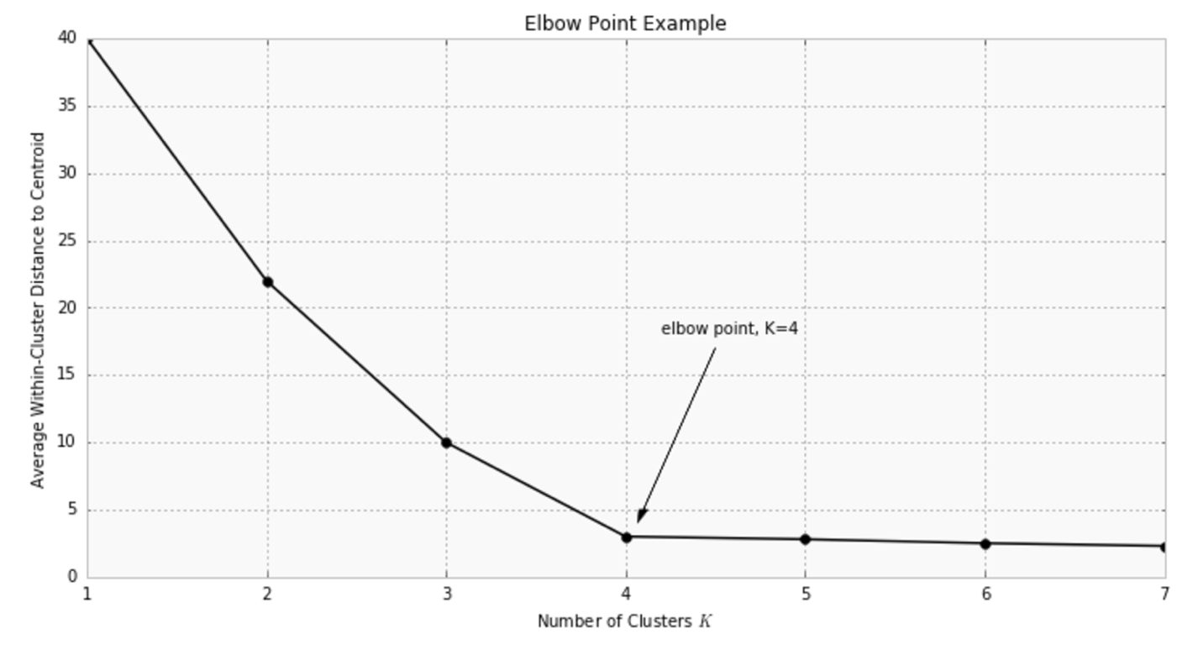
Detección anomalias con K-means
Gráfica de Elbow

Slide 43
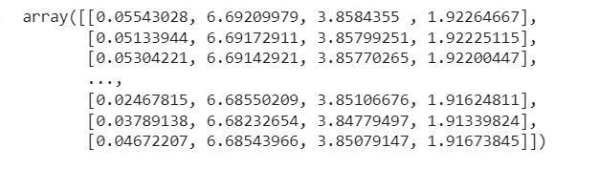
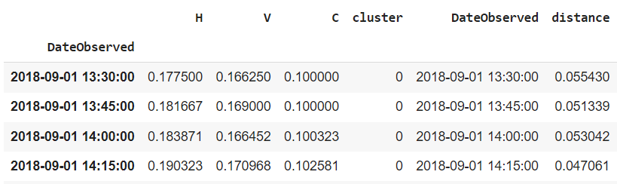
Detección anomalias con K-means
Distancia
Este algoritmo tiene una función para devolver la distancia euclídea de cada punto a cada uno de los centroides
kmeans.transform(data)

Slide 44
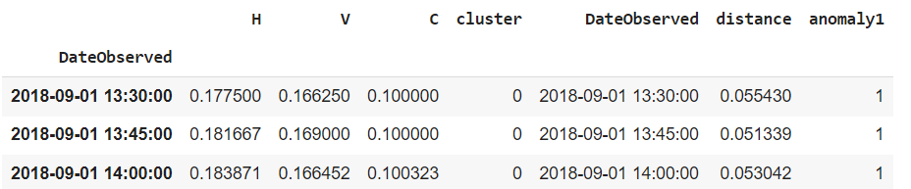
Detección anomalias con K-means
Outlier fraction
Para determinar una anomalía determinamos aquellos puntos que la distancia supere el outlier
outliers_fraction = 0.01
resultado['anomaly1'] = (resultado['distance'] >= outliers_fraction).astype(int)

Slide 45
Detección anomalias con K-means
Clasificación de nivel de anomalía
Una vez que tenemos determinada que es una anomalía el siguiente paso es determinar la clasificación/gravedad de la anomalía.
Para ello es necesario escalar la distancia entre 0 y 1 para obtener una magnitud absoluta. Al multiplicar por 100 esta distancia escalada obtenemos el porcentaje de probabilidad.
Con la probabilidad determinamos la gravedad
Probabilidad | Nivel
<50 | Low
Entre 50-60 | Medium
61-75 | High
>75 | Critical

Slide 46
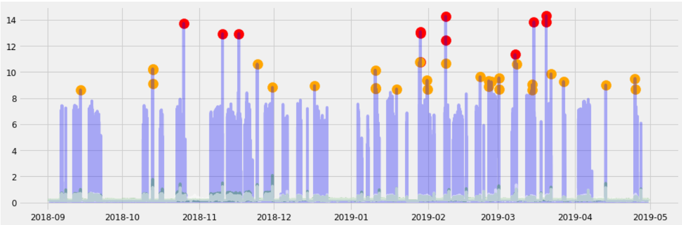
Detección anomalias con K-means
Resultados

Slide 47
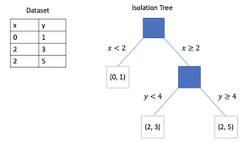
Detección anomalias con Isolation Forest
Su funcionamiento está inspirado en el algoritmo de clasificación y regresión Random Forest. Al igual que en Random Forest, un modelo Isolation Forest está formado por la combinación de múltiples árboles llamados isolation trees.
Estos árboles se crean de forma similar a los de clasificación-regresión: las observaciones de entrenamiento se van separando de forma recursiva creando las ramas del árbol hasta que cada observación queda aislada en un nodo terminal.

Slide 48
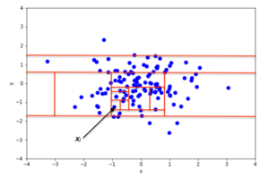
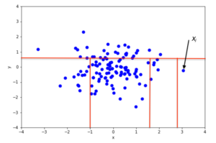
Detección anomalias con Isolation Forest
Sin embargo, en los isolation tree, la selección de los puntos de división se hace de forma aleatoria. Aquellas observaciones con características distintas al resto, quedarán aisladas a las pocas divisiones, por lo que el número de nodos necesarios para llegar a estas observación desde el inicio del árbol (profundidad) es menor que para el resto.
Dato normal
Anomalía

Slide 49
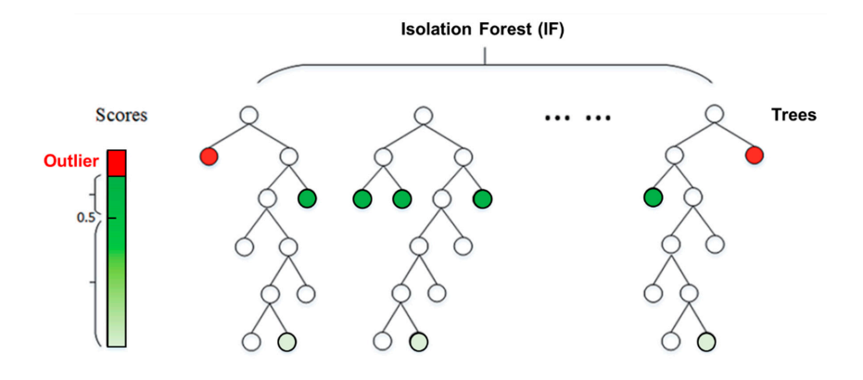
Detección anomalias con Isolation Forest
Algoritmo Isolation Forest
Eĺ modelo Isolation Forest se obtiene al combinar múltiples isolation tree, cada uno entrenado con una muestra distinta generada por bootstrapping a partir de los datos originales.
El valor predicho para cada observación es el número de divisiones promedio que se han necesitado para aislar dicha observación en el conjunto de árboles. Cuanto menor es este valor, mayor es la probabilidad de que se trate de una anomalía. Con frecuencia, se utiliza el término distancia para hacer referencia al número de divisiones promedio.

Slide 50
Detección anomalias con Isolation Forest
Modelo
La clase sklearn.ensemble.IsolationForest incorpora las principales funcionalidades que se necesitan a la hora de trabajar con modelos Isolation Forest.
Los principales argumentos para entrenar este tipo de modelos son:
n_estimators: número de árboles que forman el modelo.
max_samples: número de observaciones empleadas para entrenar cada árbol.
contamination: proporción de anomalías esperadas en los datos de entrenamiento.
En base a este valor, se establece el límite acorde al cual se clasifican las observaciones en normales o anómalas.
random_state: semilla para garantizar la reproducibilidad de los resultados.

Slide 51
Detección anomalias con Isolation Forest
Predicción
Los modelos IsolationForest tienen dos métodos de predicción con los que se obtiene distinta información.
Con el método predict() se devuelve directamente la clasificación de anomalía (-1) o no anomalía (1) acorde a la proporción de contaminación que se ha indicado en la definición del modelo.
Con el método score_samples(), en lugar de la clasificación, se obtiene el valor de anomalía predicho por el modelo. Es importante destacar que este valor no es la distancia de aislamiento promedio, sino una normalización de la misma propuesta en el paper original.
Como resultado de la normalización, y de multiplicarla por -1, los valores de anomalía quedan acotados en el rango [-1, 0]. Cuanto más próximo a -1 es el valor, mayor evidencia de anomalía. Valores entre -0.5 y 0 son los esperados para observaciones normales.

